Slide 1
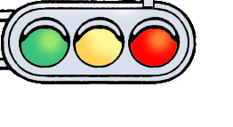





信号を まもろう

Slide 2


信号を まもろう

